Slide 1
UBND PHƯỜNG HƯNG ĐẠO
TRƯỜNG TIỂU HỌC ĐA PHÚC
Hoạt động trải nghiệm lớp 3
TUẦN 21
Chủ đề: Ăn uống an toàn, hợp vệ sinh
GV: Nguyễn Thị Xuân

Slide 2


Slide 3
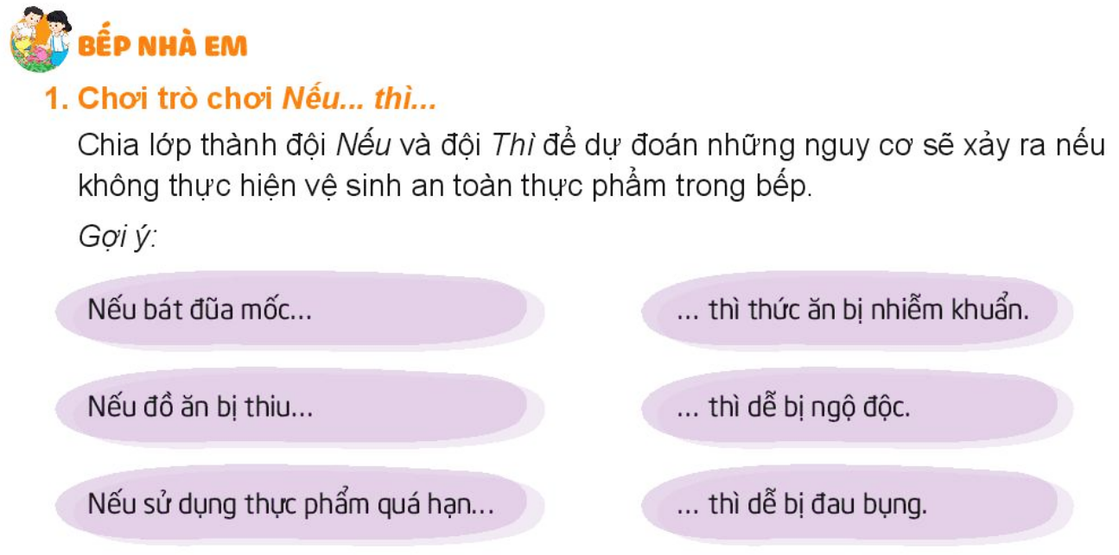

Slide 4
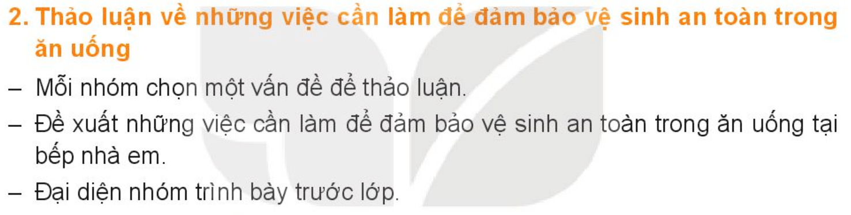

Slide 5
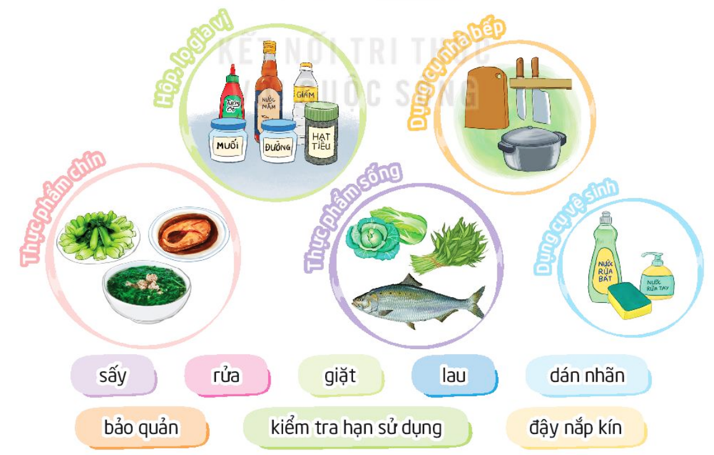

Slide 6


Slide 7
Cần tuân thủ 10 nguyên tắc an toàn thực phẩm do Cục An toàn thực phẩm, Bộ Y tế hướng dẫn:
Chọn thực phẩm an toàn
Nấu kĩ thức ăn
Ăn ngay khi thức ăn vừa được nấu chín
Bảo quản cẩn thận thực phẩm đã nấu chín
Đun kĩ lại thực phẩm trước khi ăn
Không để lẫn thực phẩm sống và chín
Luôn giữ tay chế biến thực phẩm sạch sẽ
Giữ bề mặt chế biến, bếp luôn khô ráo, sạch sẽ
Bảo vệ thực phẩm khỏi các loài côn trùng, loài gặm nhấm và các động vật khác
Sử dụng nguồn nước sạch.

Slide 8


